Slide 1



8ème édition
L’équipe officinale, acteur majeur de prévention
au cœur des territoires
Pour un
« Mode de vie actif »
Dr Jean-Luc Grillon
Médecin Réseau Sport Santé Bien-Être

Slide 2
8ème édition
Qu’est-ce que : PREVENIR ?
C’est empêcher ou retarder l’apparition d’un phénomène (accident, maladie, perte d’autonomie…)

Slide 3
Les trois types de prévention
disponibles à l’officine !
8ème édition
Prévention primaire
Action visant à réduire l’incidence du phénomène (nombre de nouveaux cas par an/nombre de personnes)
Prévention secondaire
Action visant à réduire la prévalence du phénomène (photo à un temps donné : nombre de cas/nombre de personnes)
Prévention tertiaire
Action visant à réduire ou à retarder l’apparition des complications et des pertes d’autonomie, conséquences des maladies

Slide 4
Prévention primaire
Action visant à réduire l’incidence du phénomène (nombre de nouveaux cas par an/nombre de personnes)
Les outils
Prévention primaire
8ème édition
Information, sensibilisation, orientation
« Mon bilan prévention »
Vaccination préparateur en pharmacie
sous réserve de formation : grippe
Vaccination pharmacien
sous réserve de formation : DTCP, Grippe, HPV, Covid, Zona et, sauf chez la femme enceinte, Varicelle et ROR

Slide 5
Prévention secondaire
Action visant à réduire la prévalence du phénomène (photo à un temps donné : nombre de cas/nombre de personnes)
Les outils
Prévention secondaire
8ème édition
Dépistage pharmacien
Après formation : TROD angine, covid, cystite Remise de kit dépistage du cancer colo-rectal
Mesures de la TA, du poids et de la glycémie
Ne pas oublier, si TROD positif, la prise en charge adaptée : Antibiothérapie par le pharmacien (sous réserve de formation) pour angine et cystite
ou
orientation médecin

Slide 6
Prévention tertiaire
Action visant à réduire ou à retarder l’apparition des complications et des pertes d’autonomie, conséquences des maladies
Les outils
Prévention tertiaire
8ème édition
Suivi coordonné
des patients et des personnes en situation de perte d’autonomie
Entretiens pharmaceutiques
AVK, antiasthmatiques, oncologie

Slide 7
8ème édition
Une piste d’engagement
« Mode de vie actif » proposé aux patients
Dans le cadre de « Mon Bilan Prévention »

Slide 8
Mon Bilan Prévention
Objectif général : prendre soin de soi
8ème édition
Les tranches d’âge
18-25 ans,
45-50 ans,
60-65 ans
et 70-75 ans
Par qui ?
médecin, pharmacien, infirmier, sage-femme puis, en 2025, masseur-kinésithérapeute
Comment ?
Carte CPS ou e-CPS
pour inscription sur Sante.fr/bilan prévention/Mon bilan de prévention pour les professionnels de santé
Rémunération
30 euros en France métropolitaine et 31,5 euros en DROM
pour 30 à 45’ par bilan en 3 étapes définies
Pour les patients :
campagne grand public pour aller voir les professionnels de santé inscrits sur santé.fr
Bilan prise en charge à 100%

Slide 9
Déroulement de « Mon Bilan Prévention »
Adapté à la recommandation d’activité physique pour la santé
8ème édition
Etape 1
Remise des auto-questionnaires (par âge)
Prise de RDV
Etape 3
Plan Personnalisé de Prévention (fiches)
Etape 2
Choix conjoint
de 2 priorités
Au comptoir
En espace de confidentialité
En espace de confidentialité
Exemple : activité physique et autre objectif (sevrage tabagique, meilleur sommeil, perte de poids…)
Outils nécessaires à retrouver et télécharger : sante.fr ou ameli.fr

Slide 10
Les outils
8ème édition

Slide 11
Les orientations possibles
8ème édition
Médecin traitant (conseil ou prescription d’AP)
Maison sport santé (lien MSP et CPTS si possible)
Autonomie du patient (guide d’informations et de conseils)
Vers le Dispositif d’Appui à la Coordination (DAC) pour les cas complexes

Slide 12



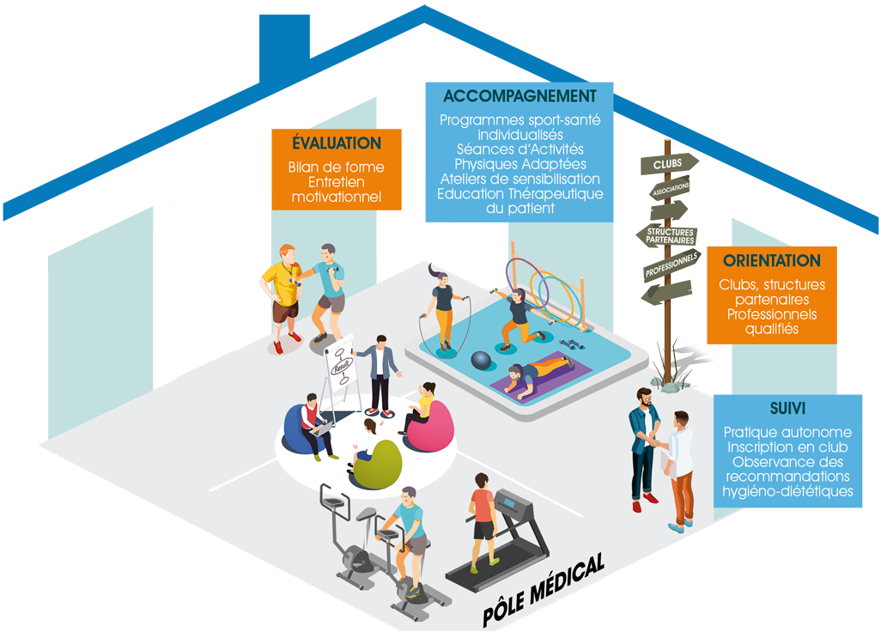



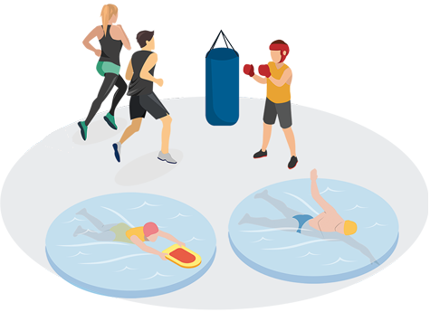

Guichet unique et coordination des acteurs (projet)
BUS
SPORT SANTE
PATIENTS ET USAGERS DU SYSTÈME DE SANTE
MEDECINS
Prescription d’activité physique adaptée sur ordonnance
INFORMATION
CONSEIL SANTE
CONSULTENT
ENTREPRISES PNNS*
ACTIVITES PHYSIQUES ADAPTEES
PROFESSIONNELS QUALIFIES
ORIENTATION VERS
Espace confidentialité
CLUBS SPORTS-SANTE
CLUBS SPORTIFS
PROFESSIONNELS DE SANTE
(exercice isolé ou coordonné)
et enseignants en activité physique adaptée
Information - Conseil
PRATIQUE AUTONOME
ACCUEIL
ORIENTATION VERS
RETOURS/SUIVI
RETOURS/SUIVI
*Programme National Nutrition Santé

Slide 13
ENJEUX
8ème édition
Bien-être et qualité de vie des usagers/patients +++
Productivité des entreprises (+ 6%)
Baisse des dépenses de santé

Slide 14
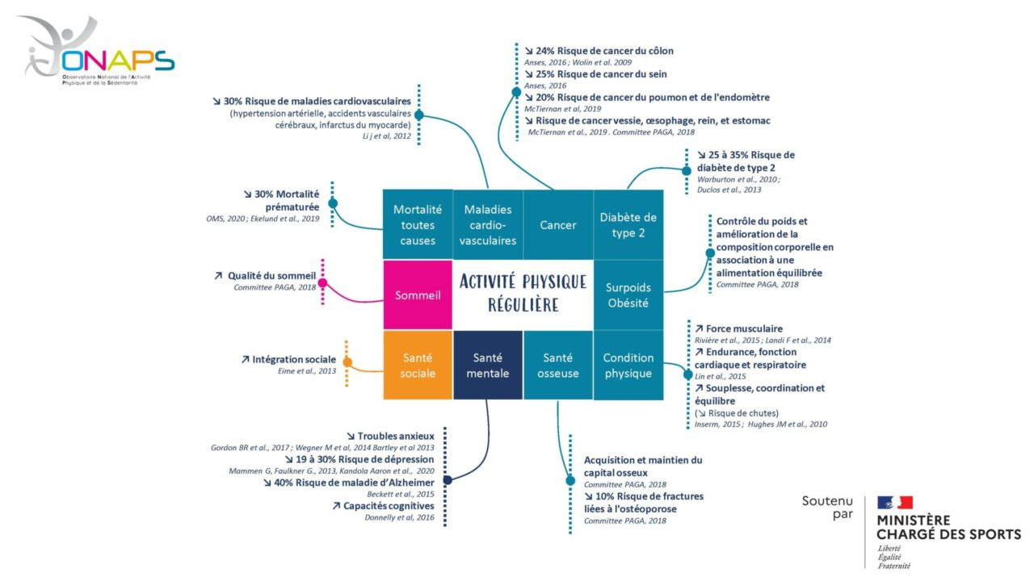

Slide 15
Questionnaire Ricci et Gagnon
(A) COMPORTEMENTS SEDENTAIRES
(B) ACTIVITES PHYSIQUES DE LOISIR (DONT SPORTS)
(C) ACTIVITES PHYSIQUES QUOTIDIENNES

Slide 16
Ricci et Gagnon
(A) COMPORTEMENTS SEDENTAIRES Combien de temps passez-vous en position assise par jour (loisirs, télé, ordinateur, travail, etc.)
+ de 5 h 1
4 à 5 h 2
3 à 4 h 3
2 à 3 h 4
Moins de 2 h 5

Slide 17
(B) ACTIVITES PHYSIQUES DE LOISIR (DONT SPORTS)
Pratiquez-vous régulièrement une ou des activités physiques ?
Non 1
Oui 5

Slide 18
A quelle fréquence pratiquez-vous l’ensemble de ces activités ?
1 à 2 fois /mois 1
1 fois/semaine 2
2 fois/semaine 3
3 fois/semaine 4
4 fois/semaine 5

Slide 19
Combien de minutes consacrez-vous en moyenne à chaque séance d’activité physique ?
Moins de 15 min 1
16 à 30 min 2
31 à 45 min 3
46 à 60 min 4
Plus de 60 min 5

Slide 20
Habituellement comment percevez-vous votre effort ?
Le chiffre 1 représentant un effort très facile et le 5, un effort difficile.

Slide 21
(C) ACTIVITES PHYSIQUES QUOTIDIENNES
Quelle intensité d’activité physique votre travail requiert-il ?
Légère 1
Modérée 2
Moyenne 3
Intense 4
Très intense 5

Slide 22
En dehors de votre travail régulier, combien d’heures consacrez-vous par semaine aux travaux légers : bricolage, jardinage, ménages, etc. ?
Moins de 2 h 1
3 à 4 h 2
5 à 6 h 3
7 à 9 h 4
Plus de 10 h 5

Slide 23
Combien de minutes par jour consacrez-vous à la marche ?
Moins de 15 min 1
16 à 30 min 2
31 à 45 min 3
46 à 60 min 4
Plus de 60 min 5

Slide 24
Combien d’étages, en moyenne, montez-vous à pied chaque jour ?
Moins de 2 1
3 à 5 2
6 à 10 3
11 à 15 4
Plus de 16 5

Slide 25
RESULTATS
Moins de 18 : Inactif
Entre 18 et 35 : Actif
Plus de 35 : Très actif

Slide 26
Le QAAP + 2021 ou Questionnaire d’Aptitude à l’Activité Physique Canadien, est validé par la HAS (recommandations de prescription d’activité physique de 2021)
Pour plus de renseignements : www.eparmedx.com et eparmedx@gmail.com (origine à bien préciser en cas d‘utilisation)

Slide 27
LA VACCINATION MATERNELLE :
UN ENJEU DE SANTE PUBLIQUE
MERCI
8ème édition

